Slide 1
动画语言的解释执行器
项目组成员：张实唯 1133730117
张君凯 1133730112
栾云腾 1133730106
李林枫 1133730116

Slide 2
目录
1 需求分析
2 算法设计
3 算法实现
4 算法分析
5 项目总结

Slide 3
需求分析
系统目标
1.利用栈来解析代码中括号表示的列表；
2.通过作用域链来实现代码中函数与变量的定义和垃圾回收；
3.通过html5中规定的canvas标签以及对应的javascript API接口函数来进行绘图。
开发一种动画脚本语言解释器，使得通过该脚本语言可以表示和演示简单的动画。
该脚本语言将具有以下特性：
1.可以在浏览器端运行
2.函数式语言
3.默认构建矢量动画
1.代码解析功能
2.运行时维护功能
3.基本绘图函数
系统功能需求
系统关键技术

Slide 4
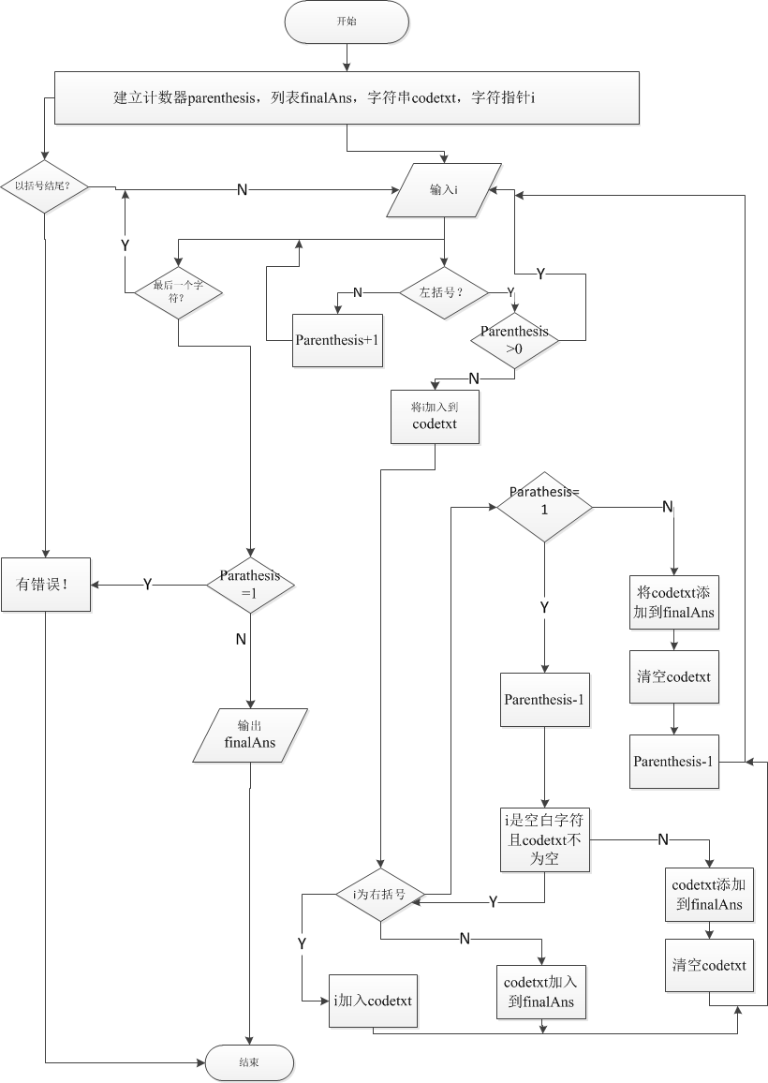
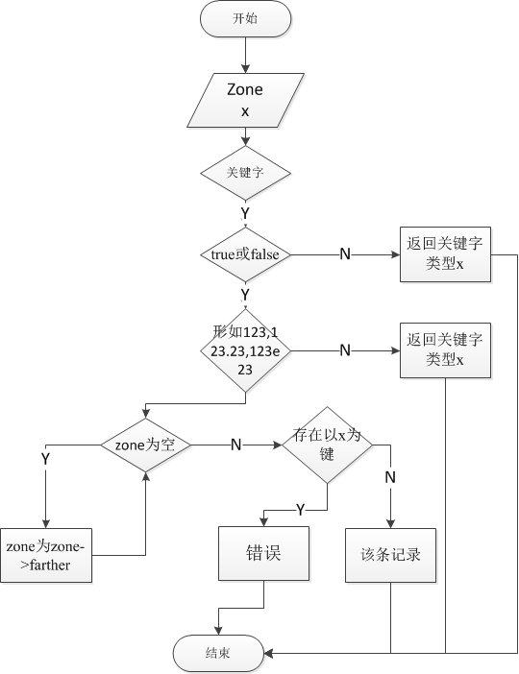
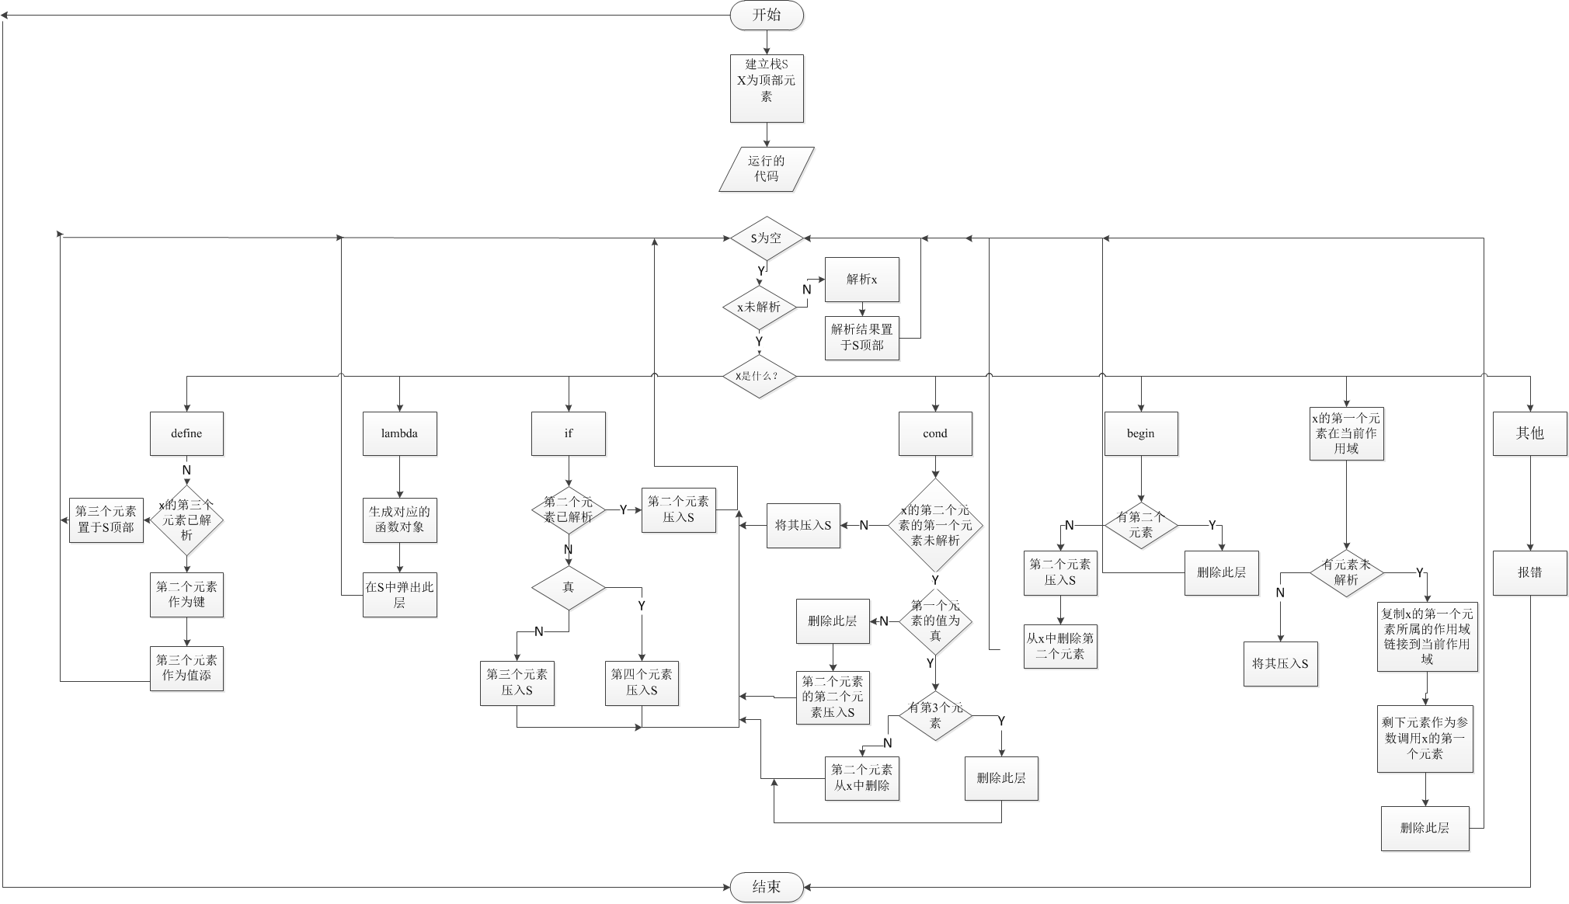
算法设计
1.建立计数器parenthesis，列表finalAns，字符串codetxt，字符指针i。
2.如果要解析的代码不是以括号开头结尾则报错返回，否则继续。
3.如果i是最后一个字符则跳转到第9步；否则使i指向下一个字符。
4.如果i是左括号，则parenthesis加1，返回第2步；否则继续。
5.如果parenthesis大于0，则将i加入到codetxt中，进行第6步；否则进行第2步。
6.如果i是右括号且parenthesis=1，则①将codetxt添加到finalAns中，②清空codetxt，③parenthesis减1，④返回第2步；否则parenthesis减1，进入下一步。
7.如果i是空白字符且codetxt不为空，则①将codetxt添加到finalAns中，②清空codetxt，③返回第2步；否则进行下一步。
8.如果i不是右括号则将i加入codetxt返回第2步；否则将codetxt加入到finalAns中返回第2步；
9.如果parathesis的值不为1则报错返回，否则返回finalAns。
代码解析功能算法
1.参数包括作用域zone，待解析符号字符串x。
如果x是关键字则返回关键字类型x，否则进行下一步。
2.如果x是true或false则返回对应的布尔型x，否则进行下一步。
3.如果x是形如123,123.23,123e23等，则转化成对应的数字并返回，否则进行下一步。
4.如果zone为空则报错返回，否则如果存在以x为键的记录则返回该条记录；否则，令zone为zone->farther，递归调用自身。
符号翻译功能算法
运行时维护功能算法

Slide 5
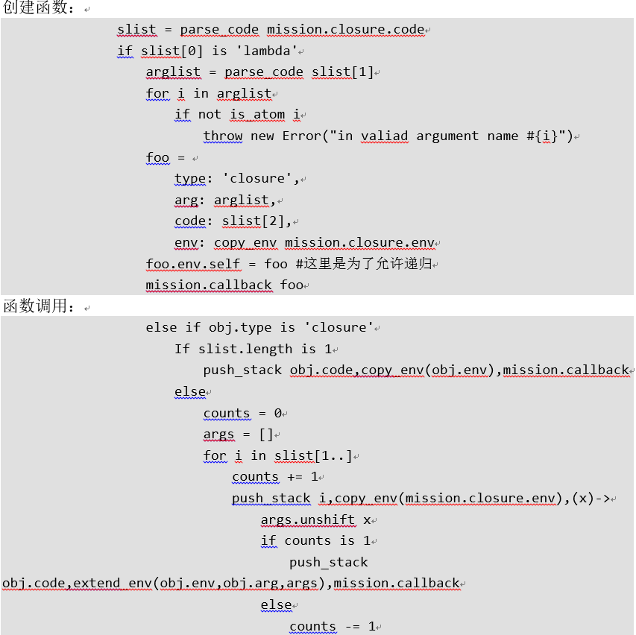
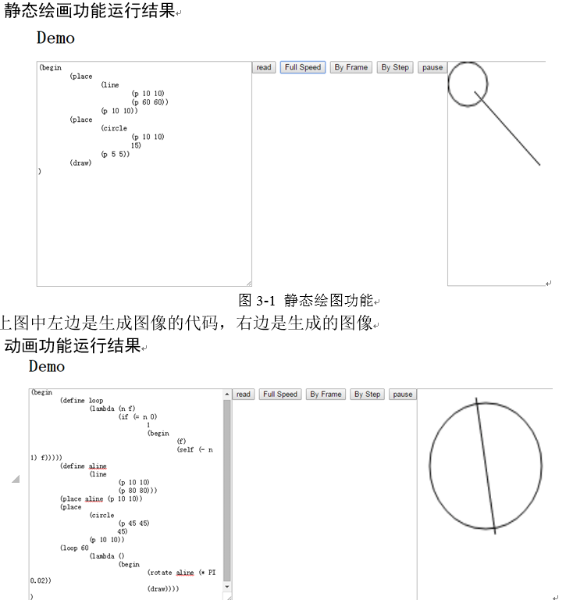
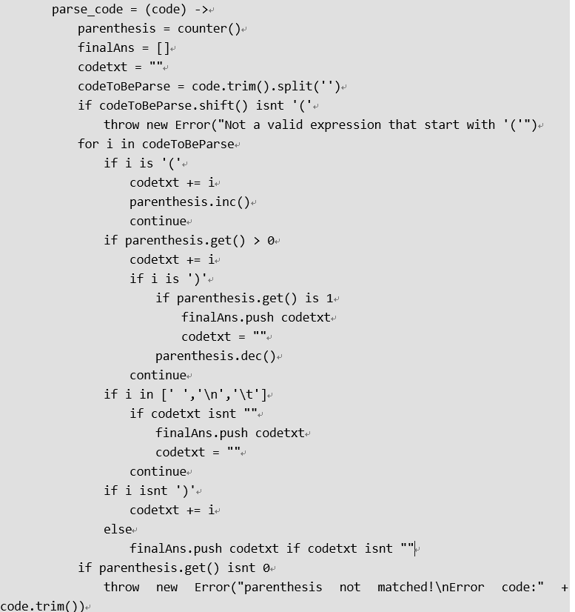
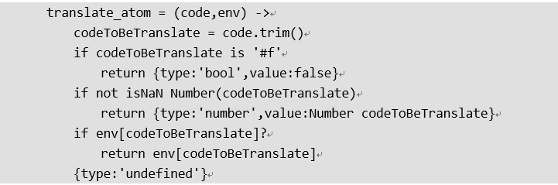
算法实现
代码解析与运行时维护部分使用coffeescript语言开发；
基本动画绘制函数使用javascript+html5开发；
Demo动画使用本项目设计的类scheme动画脚本语言开发。
开发工具： CoffeeScript，Node.Js，Chrome
开发语言及工具
符号解析算法
运行时维护算法
代码解析算法
主要功能界面

